Slide 1

Машинное Обучение
Введение в курс
Долганов Антон Юрьевич

Slide 2

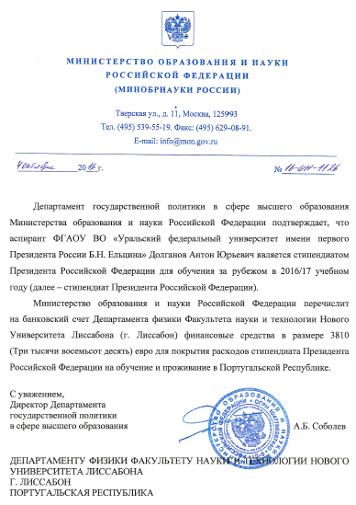
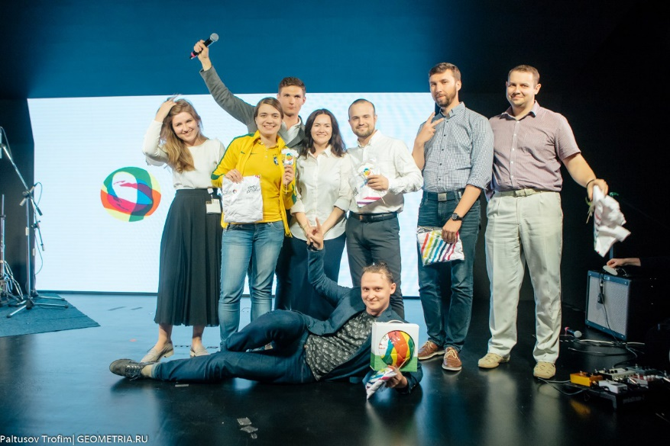
О преподавателе
.
В 2016/17 учебном году прошел научную стажировку в Faculdade de Ciencias e Technologia, Universidade Nova de Lisboa (Лиссабон, Португалия) за счет Стипендии Президента РФ на обучение за рубежом
победил в мероприятии Science Slam Football с темой доклада «Как машинное обучение влияет на тренированность футболистов»
https://youtu.be/-WzZrO-RECc
защитил диссертационную работу «Информационная система поддержки принятия решения врача при лечении заболеваний, сопровождающихся нарушениями регуляции вегетативной нервной системы»
http://hdl.handle.net/10995/72371

Slide 3
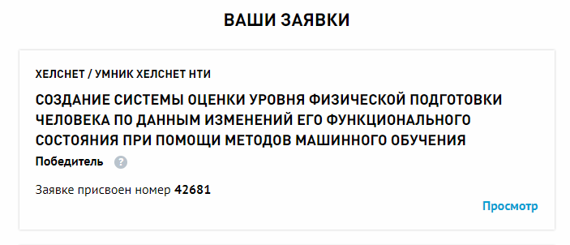
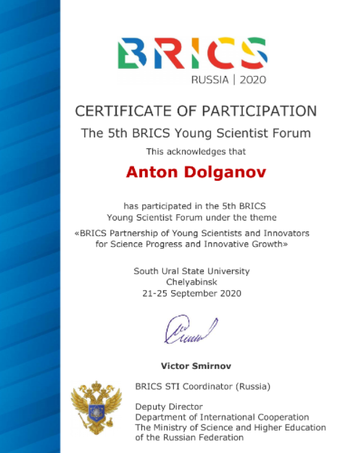
О преподавателе
.
реализовывал грант от УМНИК НТИ-ХелсНет по проекту «Разработка системы оценки уровня физической подготовки человека по данным изменений его функционального состояния при помощи методов машинного обучения»
получал Стипендию Президента РФ по тематике «Разработка методики применения методов машинного обучения в задаче косвенной оценки артериального давления по данным электрокардиографии»
https://grants.extech.ru/grants/res/winners.php?OZ=4&TZ=U&year=2019
получил грант Президента РФ с темой «Интерпретации результатов моделей машинного обучения при анализе биомедицинских сигналов»
https://grants.extech.ru/show_news.php?id=251
21-25 сентября 2020 представлял Россию на 5th BRICS Young Scientist Forum по трэку “Artificial Intelligence”

Slide 4

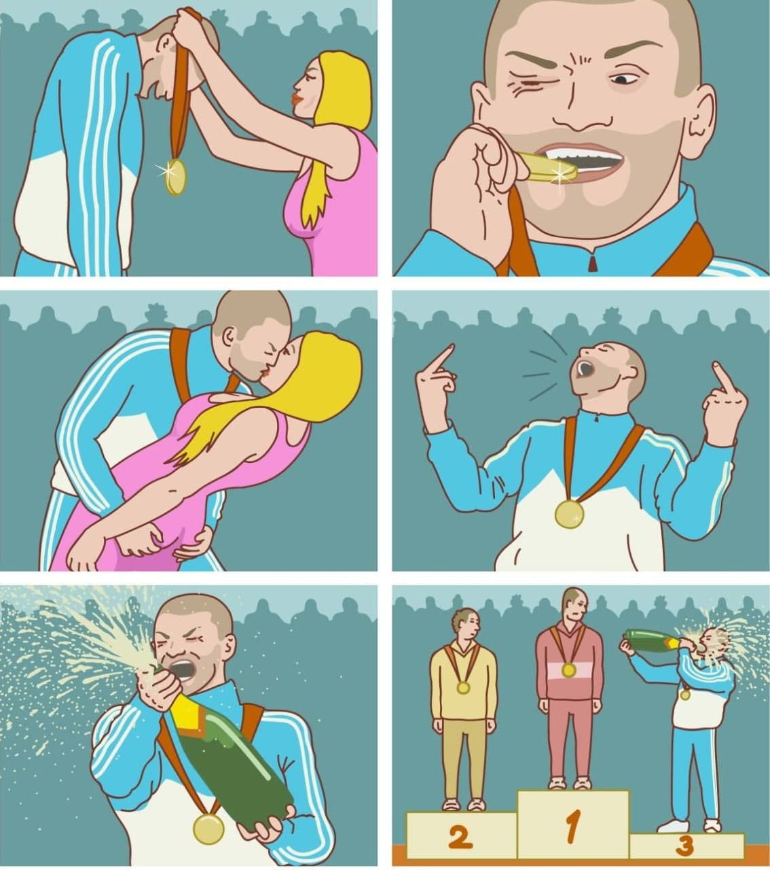
О преподавателе
.

Slide 5
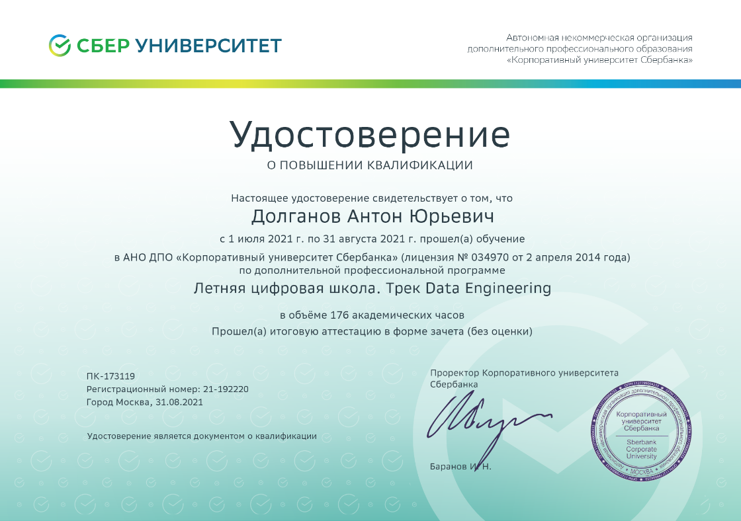
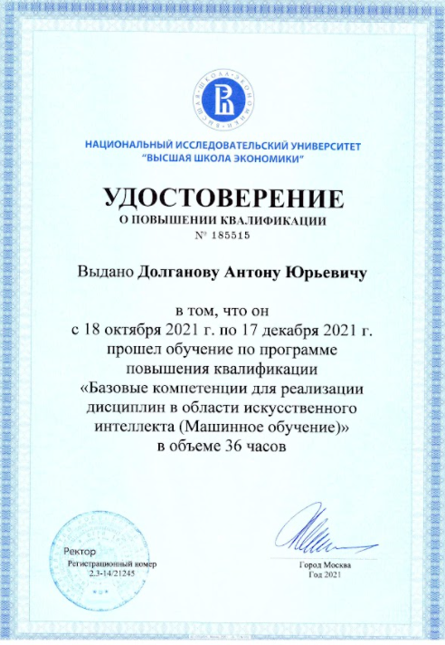
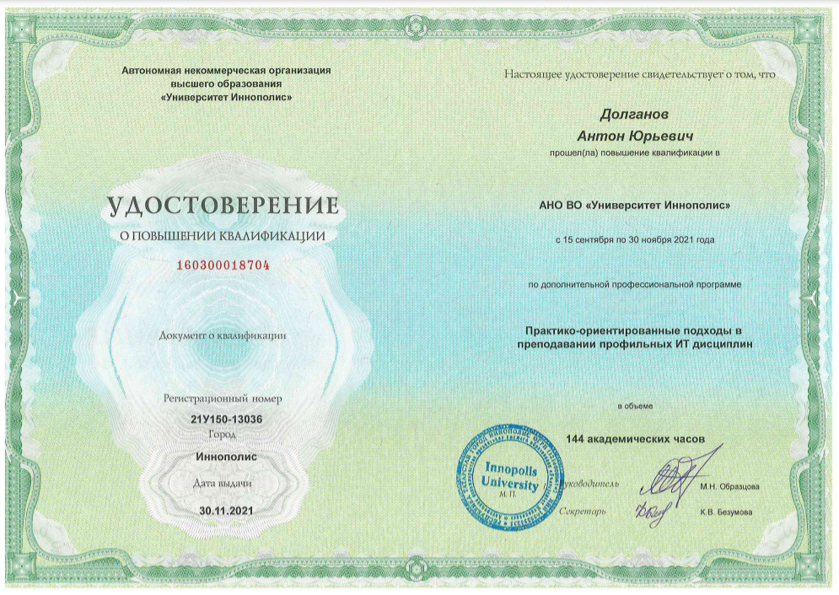
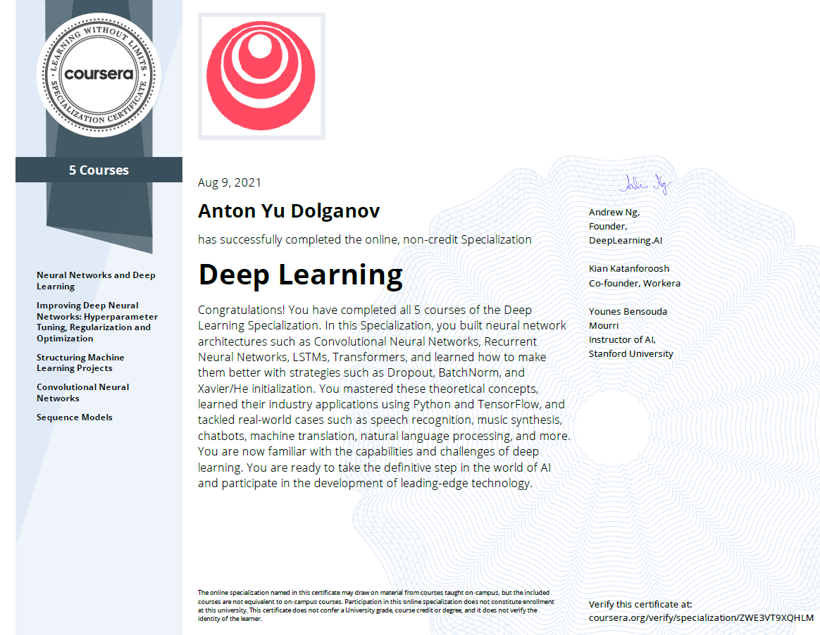
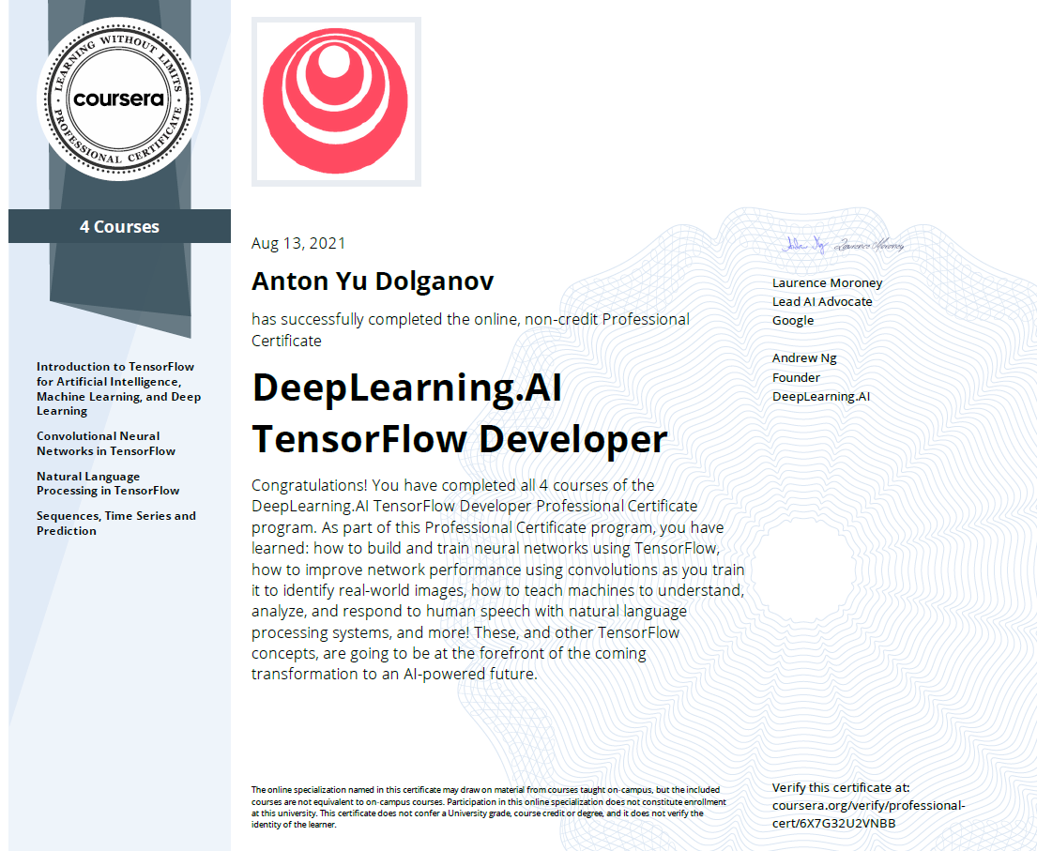
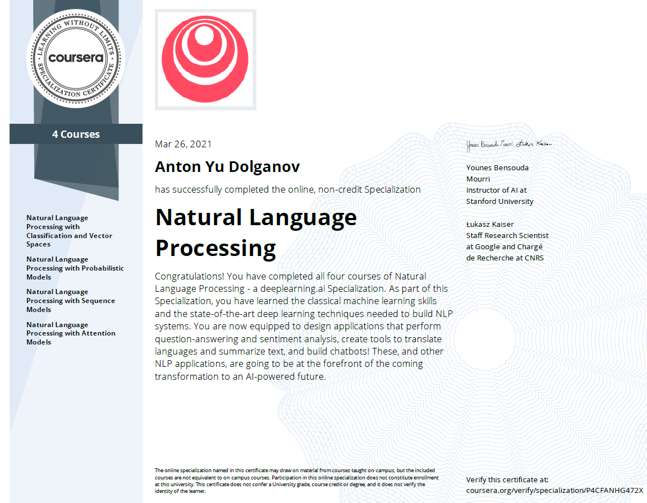
О преподавателе
.

Slide 6

Формат Работы
.
Введение в курс. Антон Долганов
Лекции и Зачет/Экзамен
MS Teams (по расписанию) {пока не забанили}
Записи Лекций на YouTube (если не буду лениться)
Вопросы и Практики
Система Moodle ???
https://elearn.urfu.ru/course/view.php?id=6550
Машинное обучение
кодовое слово mlday

Slide 7
Список Тем
.
Введение в курс. Антон Долганов
1^{ый} Семестр
Введение в машинное обучение
Введение в анализ данных
Классические алгоритмы машинного обучения
Линейные модели
Нелинейные модели
Модели деревьев
Модели ансамблей
Лучшие практики применения машинного обучения

Slide 8

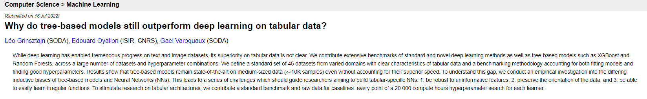
.
Вебинар от ментора
Зачем нужно классическое машинное обучение?
https://arxiv.org/abs/2207.08815

Slide 9
Список Тем
.
Введение в курс. Антон Долганов
2^{ой} Семестр
Компьютерное зрение
Классический подход
Нейросетевой подход
Нейронные сети
Обработка естественного языка
Классический подход
Нейросетевой подход

Slide 10
Порог Вхождения
.
Введение в курс. Антон Долганов
Ожидается, что студенты:
знают основные принципы и имеют навыки программирования на уровне, достаточном для написания и понимания достаточно тривиальной компьютерной программы на Python;
Пример программы
X,y = функция_загрузки(данные)
Решение=функция_обработки(X,y)
знакомы (хотя бы на базовом уровне) с теорией вероятностей;
знакомы (хотя бы на базовом уровне) с мат. анализом и линейной алгеброй.
хотят изучать машинное обучение

Slide 11

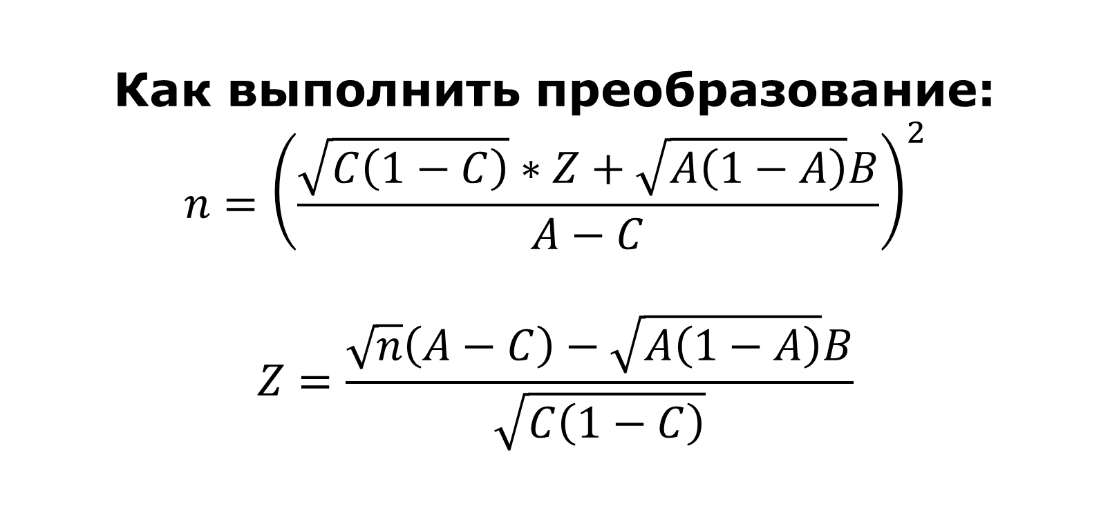
Проверим Свои Знания «Математики»
.
Как выполнить преобразование:
$$n={\left(\frac{\sqrt{C\left(1−C\right)}∗Z+\sqrt{A\left(1−A\right)}B}{A−C}\right)}^{2}$$
$$Z=\frac{\sqrt{n}\left(A−C\right)−\sqrt{A\left(1−A\right)}B}{\sqrt{C\left(1−C\right)}}$$
https://habr.com/ru/amp/post/676114/

Slide 12
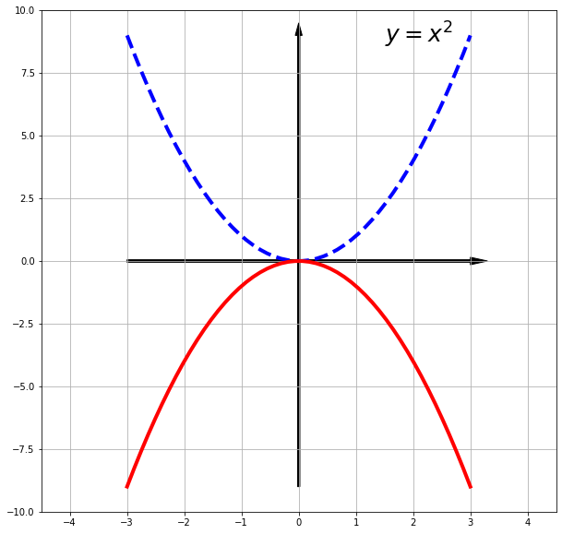
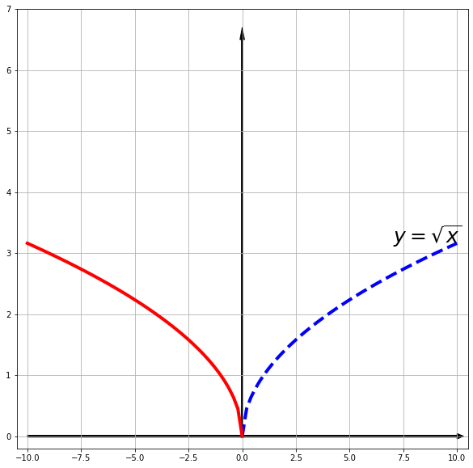
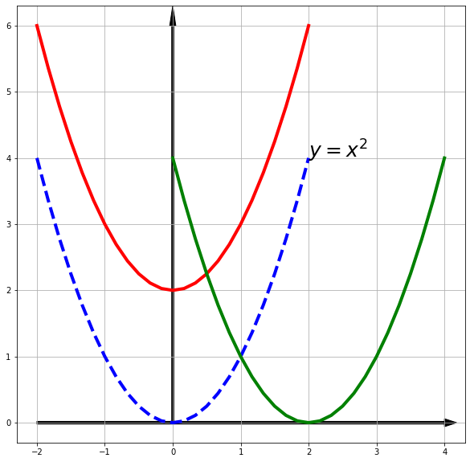
Проверим Свои Знания «Математики»
.
Как сделать преобразование функций:
Отображение по Х
Отображение по У
Сдвиги по Х и У
https://habr.com/ru/amp/post/676114/

Slide 13
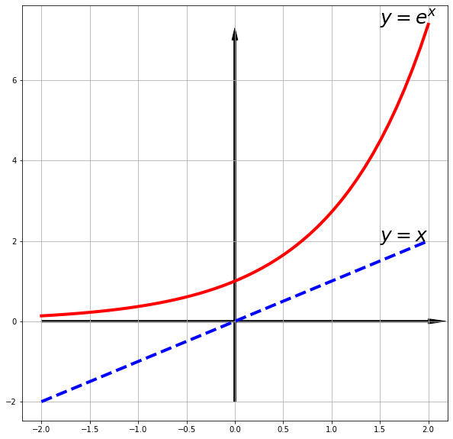
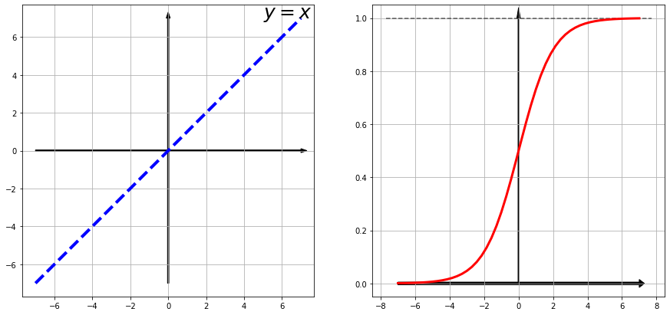
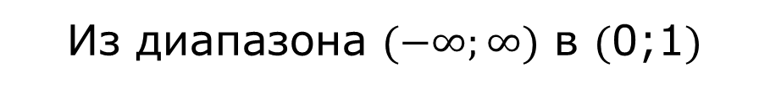
Проверим Свои Знания «Математики»
.
Преобразование функций посложнее:
Экспонента и Линейная функция
Из диапазона $(−∞;∞)$ в $(\text{0;1})$
https://habr.com/ru/amp/post/676114/

Slide 14
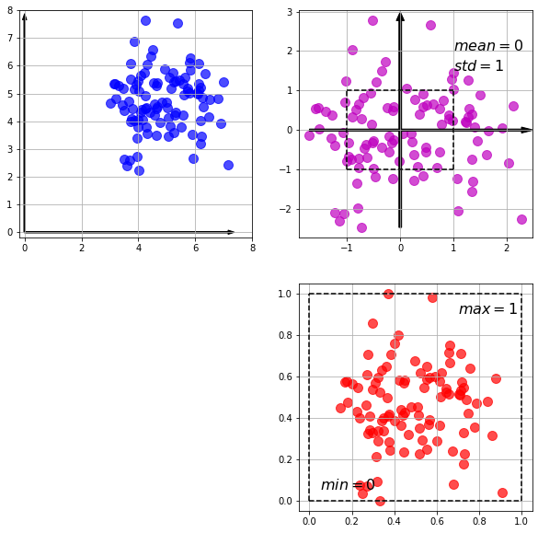
Проверим Свои Знания «Математики»
.
Нормировка данных
Нормирование
Стандартизация
https://habr.com/ru/amp/post/676114/

Slide 15
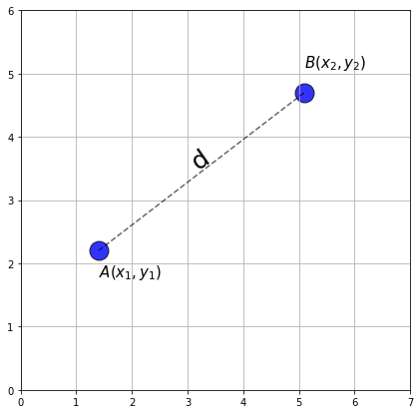
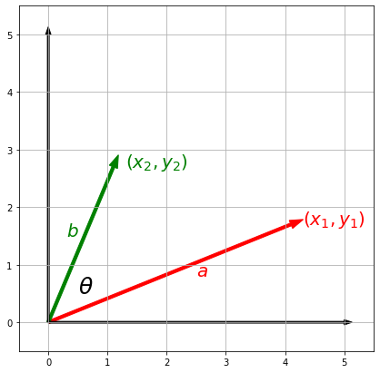
Проверим Свои Знания «Математики»
.
«Геометрия»
Расстояние
Углы
https://habr.com/ru/amp/post/676114/

Slide 16
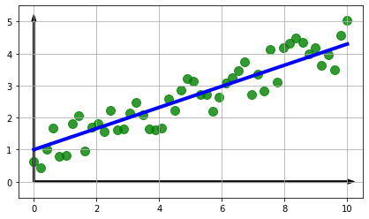
Проверим Свои Знания «Математики»
.
Какое уравнение у этой функции?
Как её найти?
https://habr.com/ru/amp/post/676114/

Slide 17
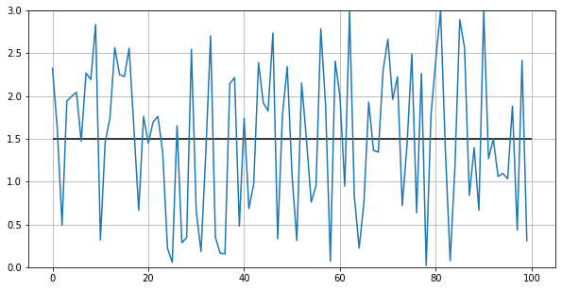
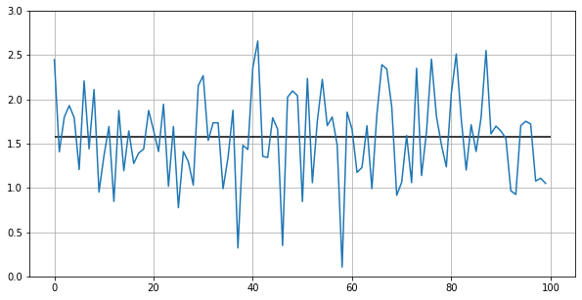
Проверим Свои Знания «Математики»
.
На каком графике больше дисперсия
https://habr.com/ru/amp/post/676114/

Slide 18
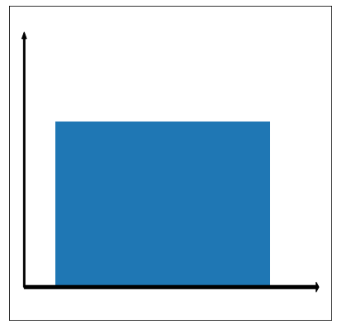
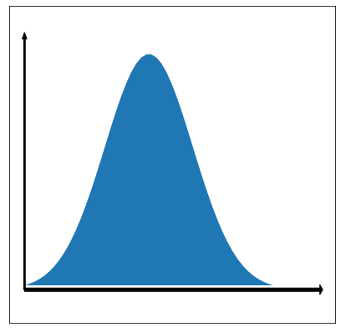
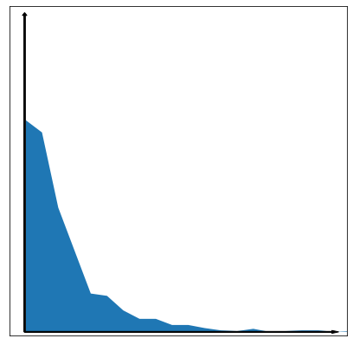
Проверим Свои Знания «Математики»
.
Про распределения
Кто здесь Нормальное распределение, Равномерное распределение и Экспоненциальное распределение?
https://habr.com/ru/amp/post/676114/

Slide 19
Проверим Свои Знания «Математики»
.
Преобразование распределений
https://habr.com/ru/amp/post/676114/

Slide 20
Проверим Свои Знания «Математики»
.
Преобразование распределений
https://habr.com/ru/amp/post/676114/

Slide 21
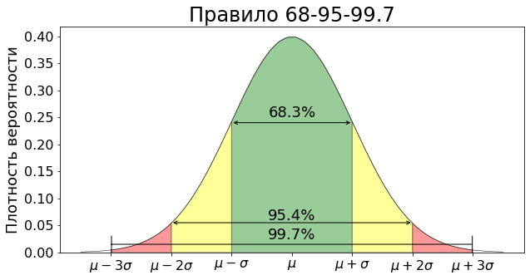
Проверим Свои Знания «Математики»
.
Немного статистики
О чем это всё?
https://habr.com/ru/amp/post/676114/

Slide 22
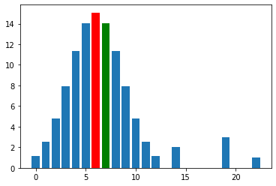
Проверим Свои Знания «Математики»
.
Немного статистики
Как посчитать данное значение?
И почему не получится взять среднее?
https://habr.com/ru/amp/post/676114/

Slide 23
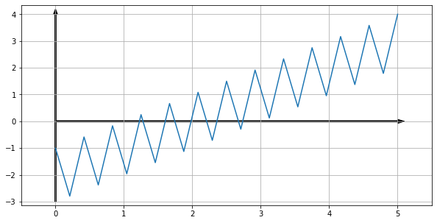
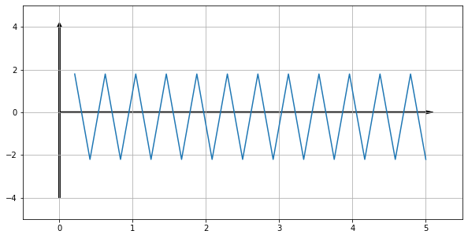
Проверим Свои Знания «Математики»
.
Про тренд в данных
Как убрать тренд из данных?
https://habr.com/ru/amp/post/676114/

Slide 24
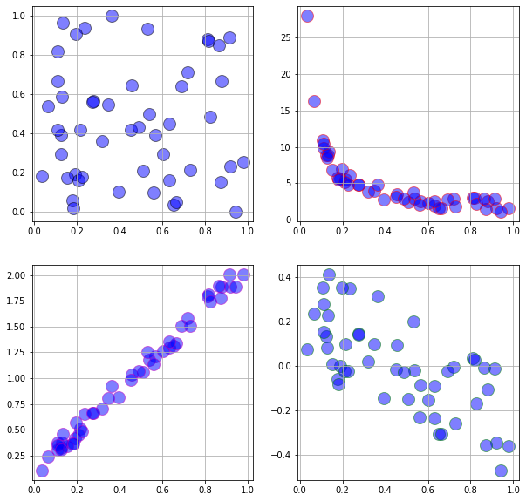
Проверим Свои Знания «Математики»
.
Про корреляцию
На каком из графиков самая сильная линейная корреляция ?
https://habr.com/ru/amp/post/676114/

Slide 25
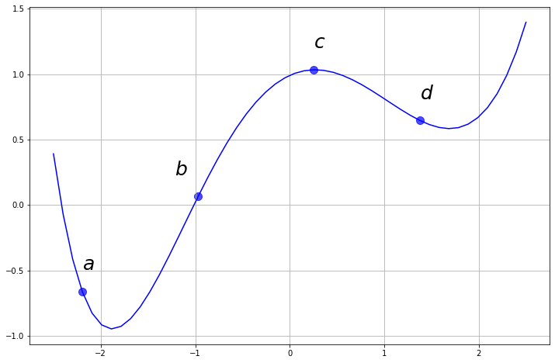
Проверим Свои Знания «Математики»
Производные
В какой точке значение производной наибольшее?
https://habr.com/ru/amp/post/676114/

Slide 26
Практики
.
Введение в курс. Антон Долганов
На языке Python
Основные Библиотеки
NumPy (посчитать что-то там)
Pandas (структуры данных)
Matplot.lib и Seaborn (отрисовать)
scikit-learn (традиционные алгоритмы машинного обучения)
OpenCV (обработка изображений)
TensorFlow (простой интерфейс для работы с Нейронными Сетями)
Hugging Face (трАнсОрмЕрЫ)
Среда работы – «блокноты» Колаб (работают в браузере, кек)
https://colab.research.google.com/

Slide 27
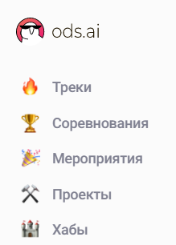
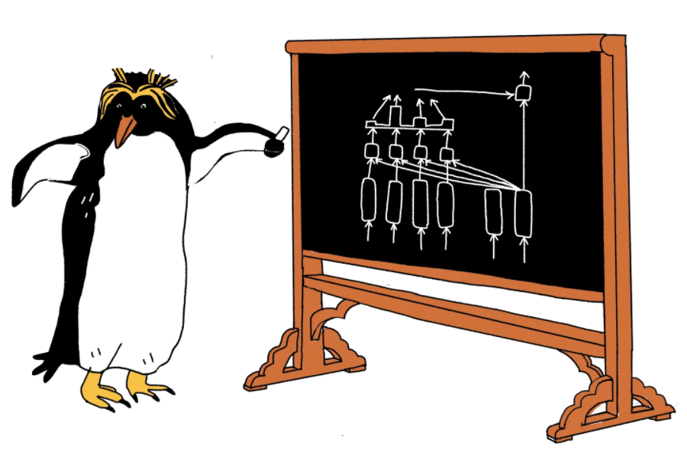
Материалы для дополнительного ознакомления
.
Введение в курс. Антон Долганов
Stanford CS229: Machine Learning
15 книг по машинному обучению для начинающих
https://habr.com/ru/post/464871/
cs229.stanford.edu
Школы анализа данных Яндекса
онлайн-учебник: https://clck.ru/b33aZ
www.coursera.org/specializations/deep-learning
https://ods.ai/

Slide 28
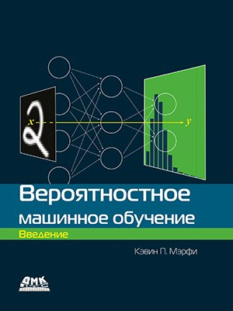
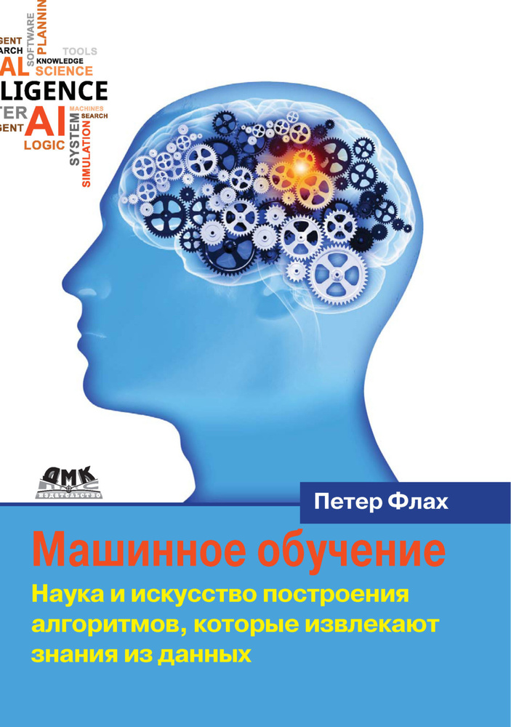

Вроде как неплохие книжки (на всякий осуждаю пиратство)
.
Введение в курс. Антон Долганов
1. Кэвин П. Мэрфи Вероятностное машинное обучение. Введение
Фундаментальная книжка. Есть и вводная составляющая, есть алгоритмы машинного обучения, а также база по линейной алгебре и теорверу
2. Машинное обучение. Наука и искусство построения алгоритмов, которые извлекают знания из данных | Флах Петер
Тут вроде описание алгоритмов должно быть простым, с минимумом «теории извне»
3.«Введение в машинное обучение с помощью PYTHON» А.Мюллер, С.Гвидо
Тут с большим акцентом на Python и его библиотеки

Slide 29
.
Введение в курс. Антон Долганов
Рекомендуемые видео по тематике
Про «матан» и разную статистику
3Blue1Brown (красиво)
www.youtube.com/channel/UCYO_jab_esuFRV4b17AJtAw
Про Машинное обучение (разные интересные каналы)
Luci Date (анимации от 3Blue1Brown но про ML)
https://www.youtube.com/@lucidateAI
Two Minute Papers (обзор статей с забавным акцентом)
https://www.youtube.com/c/K%C3%A1rolyZsolnai/featured
StatQuest with Josh Starmer (мужик под гитару поясняет про ML)
https://www.youtube.com/user/joshstarmer

Slide 30
.
Введение в курс. Антон Долганов
После курса
Вас НЕ возьмут в Яндекс/Google/FacebookMeta* на позицию DataScientist/Эксперт по Нейронным Сетям/кто-то там еще
Вы НЕ станете зарабатывать в Х раз больше на текущей должности
Вы возможно научитесь делать DeepFake и пр.
Вы будете
знать базовые термины о Машинном обучении;
понимать как оно работает;
уметь реализовывать проекты по машинному обучению простой-средней сложности;
и поймете почему SkyNet нам пока не грозит
* Meta признана чем-то там кем-то там

Slide 31
.
Введение в курс. Антон Долганов
Контакты
Долганов Антон Юрьевич
anton.dolganov@urfu.ru
Telegram: +7-912-665-32-97 / @not_olga

Slide 32
.
Введение в курс. Антон Долганов
Вопросы, пожелания, предложения
?????????

